Slide 3
Lạy Chúa Thánh Thần là Ánh sáng Chân lý vẹn toàn, Chúa ban những ân huệ thích hợp cho từng thời đại, và dùng nhiều cách thế kỳ diệu để hướng dẫn Hội Thánh,

Slide 4
này chúng con đang chung lời cầu nguyện cho các Giám mục, và những người tham dự Thượng Hội đồng Giám mục thế giới.

Slide 5
Xin Chúa làm nên cuộc Hiện Xuống mới trong đời sống Hội Thánh, xin tuôn tràn trên các Mục tử ơn khôn ngoan và thông hiểu, gìn giữ các ngài luôn hiệp thông với nhau trong Chúa,

Slide 6
để các ngài cùng nhau tìm hiểu những điều đẹp ý Chúa, và hướng dẫn đoàn Dân Chúa thực thi những điều Chúa truyền dạy.

Slide 7
Các giáo phận Việt Nam chúng con, luôn muốn cùng chung nhịp bước với Hội Thánh hoàn vũ, xin cho chúng con biết đồng cảm với nỗi thao thức của các Mục tử trên toàn thế giới, ngày càng ý thức hơn về tình hiệp thông,

Slide 8
thái độ tham gia và lòng nhiệt thành trong sứ vụ của Hội Thánh, Nhờ lời chuyển cầu của Đức Trinh Nữ Maria, Nữ Vương các Tông đồ và là Mẹ của Hội Thánh,

Slide 9
Chúng con dâng lời khẩn cầu lên Chúa, là đấng hoạt động mọi nơi mọi thời, trong sự hiệp thông với Chúa Cha và Chúa Con, luôn mãi mãi đến muôn đời. Amen.

Slide 11
Ca nhập lễ
Xin Thánh Thần
Hùng Lân

Slide 12
Đk: Xin Thánh Thần Chúa xuống chan hòa khắp vũ trụ, Người nắm giữ mọi sự và thông biết mọi loài. Xin Thánh Thần Chúa xuống đầy tràn hồn tín hữu. Nhóm lửa tình yêu Chúa trong lòng hết mọi người. Ha-le-lu-ia.

Slide 13
Tk2: Xin Người đến trong luồng gió thần, xin Người đến trong ngọn lửa thiêng. Soi sáng chốn tối tăm âm thầm, nâng lòng yếu đuối vững vàng lên. Đem hạnh phúc cho người cơ bần, đem niềm vui cho người khổ đau. Mưa gội những nơi đang khô cằn, rửa sạch những chốn còn bợn nhơ.

Slide 14
Đk: Xin Thánh Thần Chúa xuống chan hòa khắp vũ trụ, Người nắm giữ mọi sự và thông biết mọi loài. Xin Thánh Thần Chúa xuống đầy tràn hồn tín hữu. Nhóm lửa tình yêu Chúa trong lòng hết mọi người. Ha-le-lu-ia.

Slide 15
Tk3: Xin Người giúp con dựng nước Trời, nơi trần thế trong lòng anh em. Đem hạnh phúc đến cho mọi người, sống đạo đúng thánh ý Người liên. Biết làm chứng trung thực Tin Mừng, sáng ngời yêu thương và hy sinh. Ơn huệ Chúa Thánh Linh trong lòng, mỗi niềm khó tăng màu quang vinh.

Slide 16
Đk: Xin Thánh Thần Chúa xuống chan hòa khắp vũ trụ, Người nắm giữ mọi sự và thông biết mọi loài. Xin Thánh Thần Chúa xuống đầy tràn hồn tín hữu. Nhóm lửa tình yêu Chúa trong lòng hết mọi người. Ha-le-lu-ia.

Slide 18
KINH VINH DANH
Ca Lên Đi 2

Slide 19
KINH VINH DANH

Slide 20
Chủ tế: Vinh danh Thiên Chúa trên các tầng trời. Và bình an dưới thế, bình an dưới thế cho người thiện tâm.

Slide 21
Chúng con ca ngợi Chúa. Chúng con chúc tụng Chúa. Chúng con thờ lạy Chúa. Chúng con tôn vinh Chúa. Chúng con cảm tạ Chúa vì vinh quang cao cả Chúa.

Slide 22
Lạy Chúa là Thiên Chúa, là Vua trên trời, là Chúa Cha toàn năng. Lạy Con Một Thiên Chúa, Chúa Giê-su Ki-tô.

Slide 23
Lạy Chúa là Thiên Chúa, là Chiên Thiên Chúa, là Con Đức Chúa Cha. Chúa xoá tội trần gian, xin thương, xin thương, xin thương xót chúng con.

Slide 24
Chúa xoá tội trần gian, Xin nhận lời chúng con cầu khẩn. Chúa ngự bên hữu Đức Chúa Cha, xin thương, xin thương, xin thương xót chúng con.

Slide 25
Vì lạy Chúa Giê-su Ki-tô, chỉ có Chúa là Đấng Thánh, chỉ có Chúa là Chúa, chỉ có Chúa là Đấng Tối Cao, cùng Đức Chúa Thánh Thần trong vinh quang Đức Chúa Cha. A-men. A-men.

Slide 26
KINH VINH DANH

Slide 27
Chủ tế: Vinh danh Thiên Chúa trên các tầng trời. A+B: Và bình an dưới thế cho người thiện tâm.

Slide 28
A: Chúng con ca ngợi Chúa.
B: Chúng con chúc tụng Chúa. A: Chúng con thờ lạy Chúa.
B: Chúng con tôn vinh Chúa.

Slide 29
A: Chúng con cảm tạ Chúa vì vinh quang cao cả Chúa.
B: Lạy Chúa là Thiên Chúa, là Vua trên trời, là Chúa Cha toàn năng.

Slide 30
A: Lạy con một Thiên Chúa, Chúa Giêsu Kitô.
B: Lạy Chúa là Thiên Chúa, là Chiên Thiên Chúa là Con Đức Chúa Cha.

Slide 31
A: Chúa xóa tội trần gian, xin thương xót chúng con.
B: Chúa xóa tội trần gian, xin nhậm lời chúng con cầu khẩn.

Slide 32
A: Chúa ngự bên hữu Đức Chúa Cha, xin thương xót chúng con.
B: Vì lạy Chúa Giêsu Kitô, chỉ có Chúa là Đấng Thánh.

Slide 33
Chỉ có Chúa là Chúa, chỉ có Chúa là đấng tối cao.
A+B: Cùng Đức Chúa Thánh Thần trong vinh quang Đức Chúa Cha.
Amen.

Slide 34
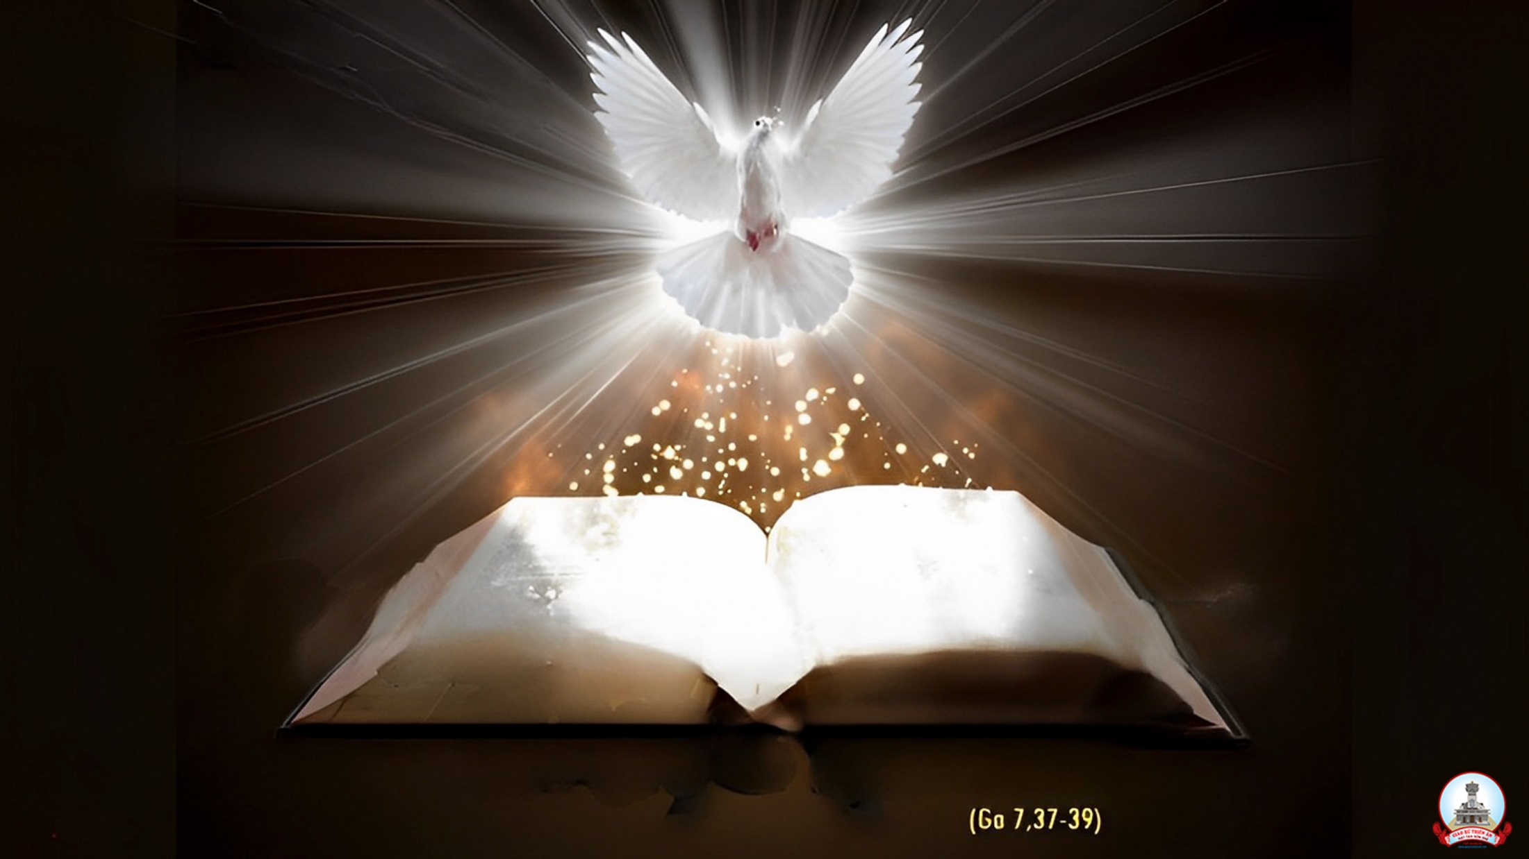
Bài Đọc 1
Bài trích sách Sáng thế
Thánh vịnh 103
Xin sai Thánh Thần Chúa đến để Người đổi mới mặt đất này.

Slide 35
Thánh Vịnh 103
Lễ Vọng Chúa Thánh Thần Hiện Xuống
Lm. Kim Long
04 câu

Slide 36
Đk: Xin sai Thánh Thần Chúa đến để Người đổi mới mặt đất này.

Slide 37
Tk1: Hồn tôi hỡi chúc tụng Chúa đi, lạy Thiên Chúa Đấng con thờ kính, Ngài cao cả muôn trùng. Quá nhiều việc đều do tay Chúa làm, địa cầu đầy dẫy những vật Chúa tạo ra.

Slide 38
Đk: Xin sai Thánh Thần Chúa đến để Người đổi mới mặt đất này.

Slide 39
Tk3: Kỳ công Chúa, quá nhiều Chúa ơi, thật phong phú với muôn màu sắc đầy ắp dương gian này. Với vạn vật Ngài khôn ngoan tác thành, linh hồn tôi hỡi, ca tụng Chúa Trời đi.

Slide 40
Đk: Xin sai Thánh Thần Chúa đến để Người đổi mới mặt đất này.

Slide 41
Tk4: Kìa muông thú ngước nhìn Chúa luôn, đợi trông Chúa dủ thương nhìn đến dọn bữa cho no lòng. Chúng vội vàng lượm ngay khi Chúa tặng, thỏa lòng vì những ân lộc Chúa rộng ban.

Slide 42
Đk: Xin sai Thánh Thần Chúa đến để Người đổi mới mặt đất này.

Slide 43
Tk5: Vừa khi Chúa rút lại khí thiêng, là thân chúng trở lui bụi cát vì tắt thở lâu rồi. Muốn tạo lại Ngài ban sinh khí vào, bởi Ngài đổi mới bộ mặt của trần gian.

Slide 44
Đk: Xin sai Thánh Thần Chúa đến để Người đổi mới mặt đất này.

Slide 45
Bài Đọc 2
Bài trích sác Xuất hành
Đức Chúa ngự xuống trên đỉnh núi Xi-nai,
Trước mắt toàn dân

Slide 46
Alleluia-alleluia: Lạy Chúa Thánh Thần xin xuống tràn ngập cõi lòng các tín hữu Chúa và thắp sáng lửa tình yêu Chúa trong lòng họ. Alleluia.

Slide 49
KINH TIN KÍNH

Slide 50
Tôi tin kính một Thiên Chúa là Cha toàn năng, Đấng tạo thành trời đất, muôn vật hữu hình và vô hình.

Slide 51
Tôi tin kính một Chúa Giêsu Kitô, Con Một Thiên Chúa, Sinh bởi Đức Chúa Cha từ trước muôn đời.

Slide 52
Người là Thiên Chúa bởi Thiên Chúa, Ánh Sáng bởi Ánh Sáng, Thiên Chúa thật bởi Thiên Chúa thật,

Slide 53
được sinh ra mà không phải được tạo thành, đồng bản thể với Đức Chúa Cha: nhờ Người mà muôn vật được tạo thành.

Slide 54
Vì loài người chúng ta và để cứu độ chúng ta, Người đã từ trời xuống thế.

Slide 55
Bởi phép Đức Chúa Thánh Thần, Người đã nhập thể trong lòng Trinh Nữ Maria, và đã làm người.

Slide 56
Người chịu đóng đinh vào thập giá vì chúng ta, thời quan Phongxiô Philatô; Người chịu khổ hình và mai táng, ngày thứ ba Người sống lại như lời Thánh Kinh.

Slide 57
Người lên trời, ngự bên hữu Đức Chúa Cha, và Người sẽ lại đến trong vinh quang để phán xét kẻ sống và kẻ chết, Nước Người sẽ không bao giờ cùng.

Slide 58
Tôi tin kính Đức Chúa Thánh Thần là Thiên Chúa và là Đấng ban sự sống, Người bởi Đức Chúa Cha và Đức Chúa Con mà ra,

Slide 59
Người được phụng thờ và tôn vinh cùng với Đức Chúa Cha và Đức Chúa Con: Người đã dùng các tiên tri mà phán dạy.

Slide 60
Tôi tin Hội Thánh duy nhất thánh thiện công giáo và tông truyền.

Slide 61
Tôi tuyên xưng có một Phép Rửa để tha tội. Tôi trông đợi kẻ chết sống lại và sự sống đời sau. Amen.

Slide 63
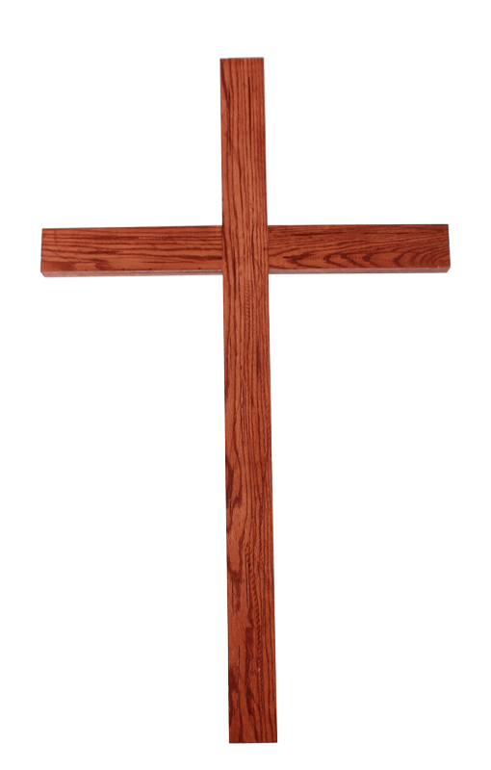
Ca Dâng Lễ LỄ DÂNG Thu Hương

Slide 64
Đk: Kính dâng lễ vật tình yêu bánh thơm kết từ bao đồng lúa. Trái nho ướp nên rượu lành của lễ mọn hèn kính dâng về Ngài.

Slide 65
Tk1: Đoàn con chân thành dâng lên Chúa, cùng với ước mơ đắp xây. Tương lai quê hương rạng ngời, anh em chung xây tình người.

Slide 66
Đk: Kính dâng lễ vật tình yêu bánh thơm kết từ bao đồng lúa. Trái nho ướp nên rượu lành của lễ mọn hèn kính dâng về Ngài.

Slide 67
Tk2: Đoàn con tâm nguyện luôn yêu Chúa, bền vững bước theo Chúa liên. Chiếu dãi ánh sáng mọi nơi, tung gieo tin yêu trần đời.

Slide 68
Đk: Kính dâng lễ vật tình yêu bánh thơm kết từ bao đồng lúa. Trái nho ướp nên rượu lành của lễ mọn hèn kính dâng về Ngài.

Slide 71
Ca Nguyện Hiệp Lễ
Ngọn Lửa Bình An
Nguyễn Hùng Lân

Slide 72
Đk: Sáng lên ngọn lửa Thánh Thần, ban nguồn ơn thiêng và lửa mến. Thần Linh ngự xuống trong tim con, soi sáng trí con trong yêu thương, khơi nguồn sự sống, ngập ánh sáng trong bình an.

Slide 73
**: Tim con đây Ngài hỡi, hãy cho con luôn đổi mới, trong sáng vẹn tuyền như lời kinh, rực sáng niềm tin trong Thần Linh. Lạy Chúa từ nhân.

Slide 74
Tk1: Thần Linh cực thánh, Ngôi Ba quyền uy phúc ân. Thần Linh sự sáng soi dẫn thế nhân ưu phiền, đưa người lạc bước đêm đen, quay về nguồn sáng uy linh của Chúa nhân hiền.

Slide 75
Đk: Sáng lên ngọn lửa Thánh Thần, ban nguồn ơn thiêng và lửa mến. Thần Linh ngự xuống trong tim con, soi sáng trí con trong yêu thương, khơi nguồn sự sống, ngập ánh sáng trong bình an.

Slide 76
**: Tim con đây Ngài hỡi, hãy cho con luôn đổi mới, trong sáng vẹn tuyền như lời kinh, rực sáng niềm tin trong Thần Linh. Lạy Chúa từ nhân.

Slide 77
Tk2: Thần Linh quyền năng luôn bên đoàn con đỡ nâng. Trần gian còn lắm giông tố đớn đau hãi hùng. Trông về ơn thánh cứu vớt, mong chờ ân phúc đổ xuống cùng trái tim hồng.

Slide 78
Đk: Sáng lên ngọn lửa Thánh Thần, ban nguồn ơn thiêng và lửa mến. Thần Linh ngự xuống trong tim con, soi sáng trí con trong yêu thương, khơi nguồn sự sống, ngập ánh sáng trong bình an.

Slide 79
**: Tim con đây Ngài hỡi, hãy cho con luôn đổi mới, trong sáng vẹn tuyền như lời kinh, rực sáng niềm tin trong Thần Linh. Lạy Chúa từ nhân.

Slide 80
Tk3: Ngọn lửa bình an cho tâm hồn thôi giá băng. Lạy Cha cực thánh xin đổ xuống ơn giao hòa, để đời luôn vang câu ca, ân tình tươi thắm trong ta, rộn khắp muôn nhà.

Slide 81
Đk: Sáng lên ngọn lửa Thánh Thần, ban nguồn ơn thiêng và lửa mến. Thần Linh ngự xuống trong tim con, soi sáng trí con trong yêu thương, khơi nguồn sự sống, ngập ánh sáng trong bình an.

Slide 82
**: Tim con đây Ngài hỡi, hãy cho con luôn đổi mới, trong sáng vẹn tuyền như lời kinh, rực sáng niềm tin trong Thần Linh. Lạy Chúa từ nhân.

Slide 85
Ca kết lễ
NÀY CHÍNH CHÚA
Đức Tuấn

Slide 86
Đk: Này chính Chúa đã sai tôi đi. Sai tôi đi loan báo Tin Mừng. Này chính Chúa đã thánh hiến tôi. Sai tôi đi Ngài sai tôi đi.

Slide 87
Tk1: Sai tôi đến với người nghèo khó. Sai tôi đến với người lao tù. Mang Tin Mừng giải thoát Thiên Chúa đã cứu tôi.

Slide 88
Tk2: Sai tôi đến với người than khóc. Sai tôi đến với người âu sầu. Mang Tin Mừng an ủi Thiên Chúa đã cứu tôi.

Slide 89
Đk: Này chính Chúa đã sai tôi đi. Sai tôi đi loan báo Tin Mừng. Này chính Chúa đã thánh hiến tôi. Sai tôi đi Ngài sai tôi đi.

